Slide 2
برنامه‌نویسی شی‌گرا در C#
OOP (Object Oriented Programming) in C#

Slide 3
معرفی شئ‌گرایی در سی شارپ
تعریف:
برنامه‌نویسی شی‌گرا OOP یک پارادایم برنامه‌نویسی است که بر اساس مفهوم “اشیاء” بنا شده است.
ویژگی‌ها:
استفاده از کلاس‌ها و اشیاء برای مدل‌سازی دنیای واقعی.
تسهیل در توسعه، نگهداری و مقیاس‌پذیری نرم‌افزارها.

Slide 4
اصول شئ‌گرایی در سی شارپ
چهار اصل اصلی OOP:
Encapsulation (پنهان‌سازی): مخفی کردن جزئیات داخلی و فقط ارائه رابط‌های عمومی.
Inheritance (ارث‌بری): امکان ایجاد کلاس‌های جدید بر اساس کلاس‌های موجود.
Polymorphism (چندریختی): توانایی استفاده از یک رابط برای اشیاء مختلف.
Abstraction (انتزاع): ساده‌سازی پیچیدگی‌ها با تمرکز بر ویژگی‌های مهم.

Slide 5
آشنایی با Object و Aggregation در سی شارپ
Object (شی):
نمونه‌ای از یک کلاس که شامل داده‌ها (خصوصیات) و متدها (عملکردها) است.
Aggregation (تجمع):
نوعی رابطه بین اشیاء که در آن یک شی می‌تواند شامل اشیاء دیگری باشد.
مثال: یک کلاس Library می‌تواند شامل چندین شیء Book.

Slide 6
آشنایی با Object و Aggregation در سی شارپ
Object (شی):
نمونه‌ای از یک کلاس که شامل داده‌ها (خصوصیات) و متدها (عملکردها) است.
Aggregation (تجمع):
نوعی رابطه بین اشیاء که در آن یک شی می‌تواند شامل اشیاء دیگری باشد.
مثال: یک کلاس Library می‌تواند شامل چندین شیء Book.

Slide 7
آشنایی با Entity در سی شارپ
Entity(موجودیت):
نماینده یک شیء در دنیای واقعی که دارای ویژگی‌ها و رفتارهای خاص است.
معمولاً در برنامه‌های کاربردی برای مدل‌سازی داده‌ها استفاده می‌شود.

Slide 8
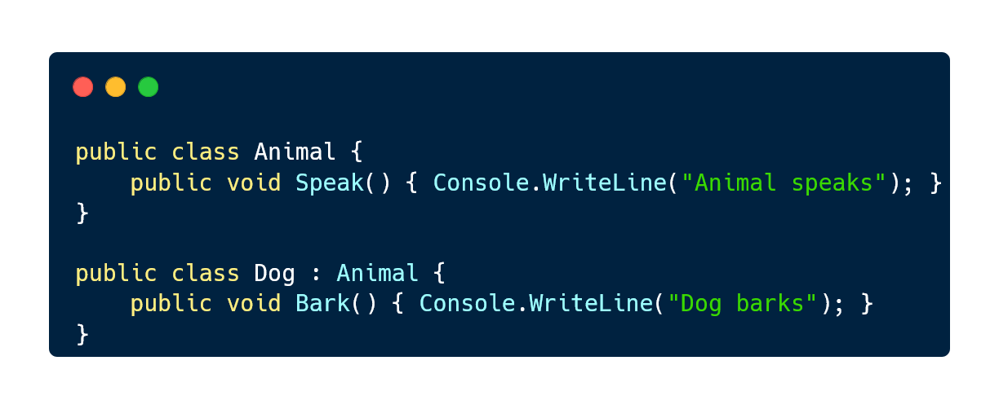
ارث‌بری در سی شارپ
ارث‌بری به کلاس‌ها اجازه می‌دهد تا ویژگی‌ها و متدهای کلاس‌های دیگر را به ارث ببرند.

Slide 9
آشنایی با متدهای Virtual در سی شارپ
متدهای Virtual:
متدهایی که می‌توانند در کلاس‌های فرزند بازنویسی شوند.
با استفاده از کلمه کلیدی virtual تعریف می‌شوند.

Slide 10
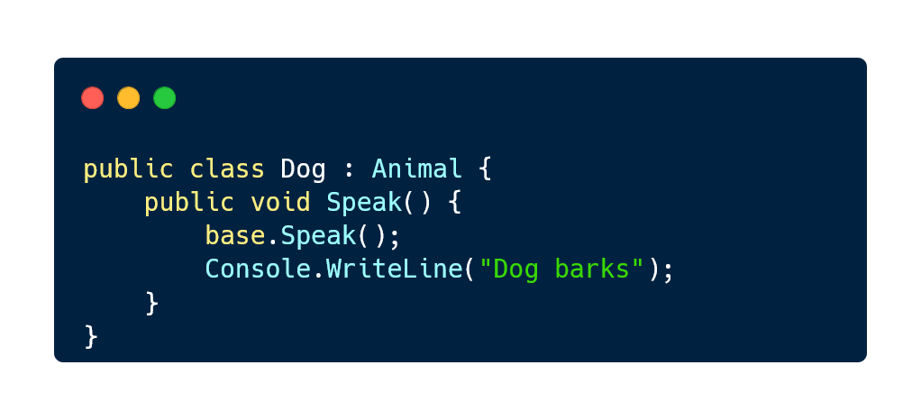
کاربردbase در سی شارپ
کلمه کلیدی base:
برای دسترسی به اعضای کلاس والد از داخل کلاس فرزند استفاده می‌شود.

Slide 11
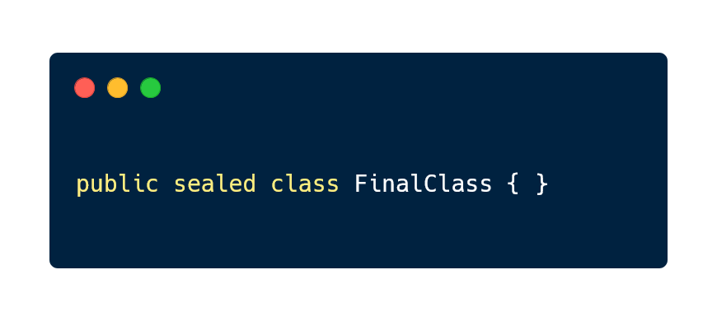
کلاس‌های مهرموم شده در سی شارپ
کلاس‌های مهرموم شده Sealed Classes):)
کلاس‌هایی که نمی‌توانند به عنوان کلاس والد استفاده شوند و از ارث‌بری جلوگیری می‌کنند.

Slide 12
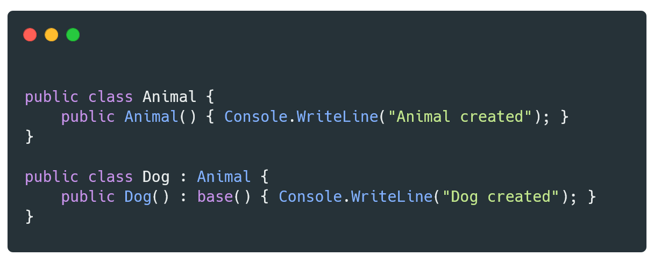
متد سازنده در Base Classهای سی شارپ
متد سازنده:
متدهایی که هنگام ایجاد یک شیء از کلاس فراخوانی می‌شوند.
می‌توان از base برای فراخوانی سازنده کلاس والد استفاده کرد.

Slide 13
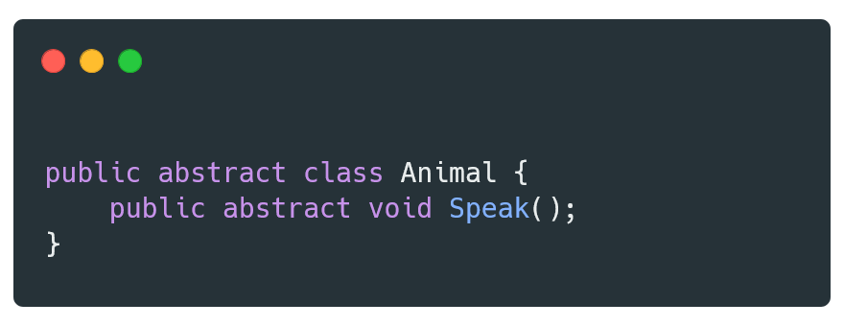
آشنایی باAbstract Class سی شارپ
کلاس‌های انتزاعی:
کلاس‌هایی که نمی‌توانند به طور مستقیم ایجاد شوند و می‌توانند متدهای انتزاعی (بدون پیاده‌سازی) داشته باشند.

Slide 14
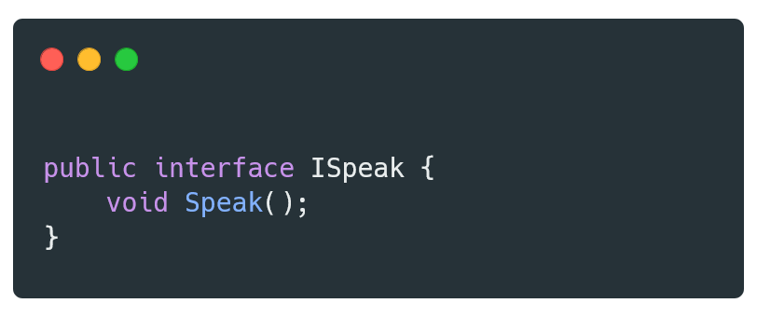
آشنایی با Interface ها در سی شارپ
Interface (رابط):
مجموعه‌ای از متدها و ویژگی‌ها که کلاس‌ها باید آن‌ها را پیاده‌سازی کنند.
نمی‌تواند شامل پیاده‌سازی باشد.

Slide 15
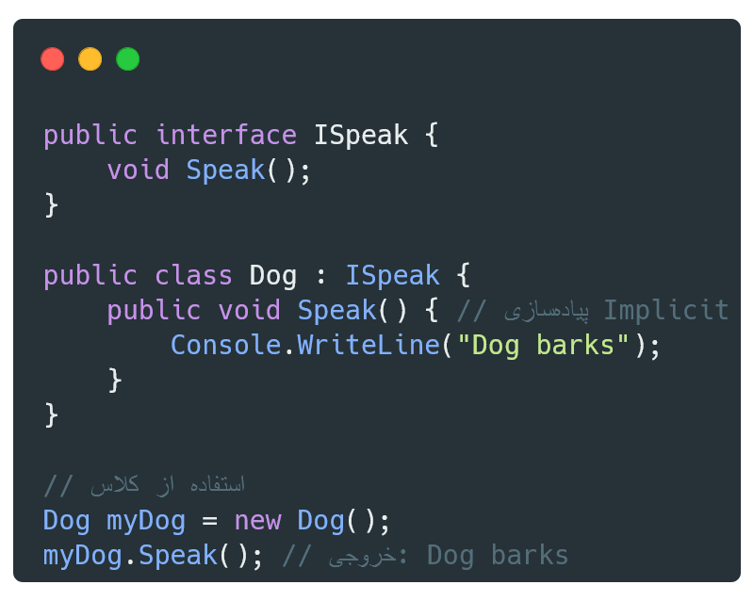
پیاده‌سازی Interface ها به صورت Implicit
تعریف:
در پیاده‌سازی Implicit، متدهای اینترفیس به طور مستقیم در کلاس پیاده‌سازی می‌شوند و نیازی به نوع‌گذاری ندارند. این متدها به صورت عمومی public در دسترس هستند.
دسترس‌پذیری:
متدهای پیاده‌سازی‌شده به صورت Implicit به راحتی از طریق نوع کلاس قابل دسترسی هستند و نیازی به نوع‌گذاری نیست.

Slide 16
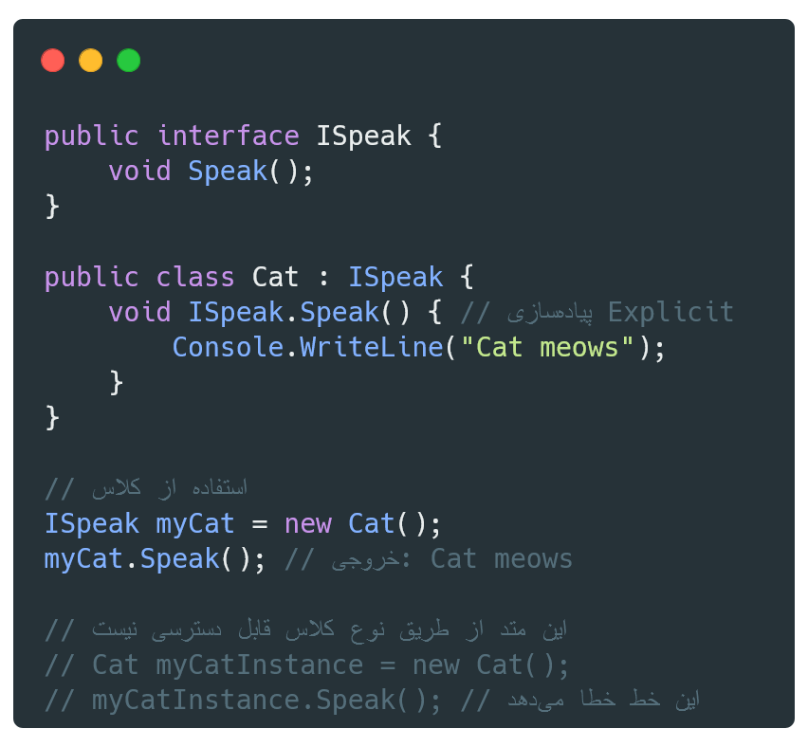
پیاده‌سازی Interface ها به صورت Explicit
تعریف:
در پیاده‌سازی Explicit، متدهای اینترفیس به طور خاص و با استفاده از نوع‌گذاری پیاده‌سازی می‌شوند. این متدها فقط از طریق نوع اینترفیس قابل دسترسی هستند و نمی‌توانند به عنوان متدهای عمومی کلاس فراخوانی شوند.
دسترس‌پذیری:
متدهای پیاده‌سازی‌شده به صورت Explicit فقط زمانی قابل دسترسی هستند که شیء به نوع اینترفیس نسبت داده شود. در غیر این صورت، متدها از طریق نوع کلاس قابل دسترسی نیستند.

Slide 17
آشنایی با Generic ها در سی شارپ
تعریف Generic:
Generic ها به شما این امکان را می‌دهند که کلاس‌ها، متدها و رابط‌ها را با نوع‌های داده‌ای عمومی تعریف کنید.
مزایای استفاده از Generic ها:
نوع ایمنی: کاهش خطاهای زمان اجرا با بررسی نوع در زمان کامپایل.
کد تمیزتر و قابل نگهداری‌تر: کاهش نیاز به نوشتن کد تکراری.
عملکرد بهتر: جلوگیری از جعبه‌گذاری Boxing و بازگشت Unboxing در نوع‌های داده‌ای ارزش‌دار.

Slide 18
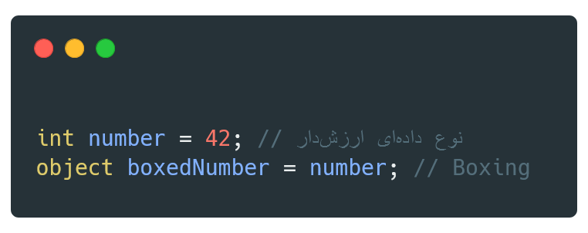
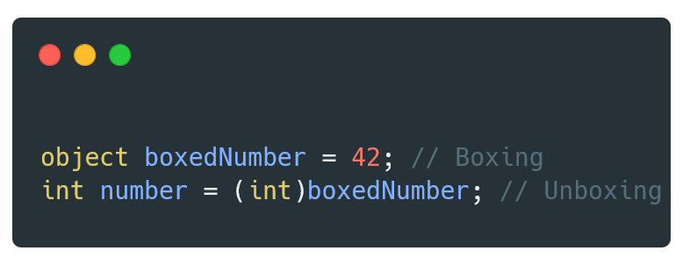
Boxing & UnBoxing
تعریف Boxing :
Boxing فرآیندی است که در آن یک نوع داده‌ای ارزش‌دارValue Type به یک نوع داده‌ای مرجع Reference Type تبدیل می‌شود.
تعریف Unboxing :
Unboxing فرآیندی است که در آن یک نوع داده‌ای مرجعReference Type به نوع داده‌ای ارزش‌دار Value Type تبدیل می‌شود.

Slide 19
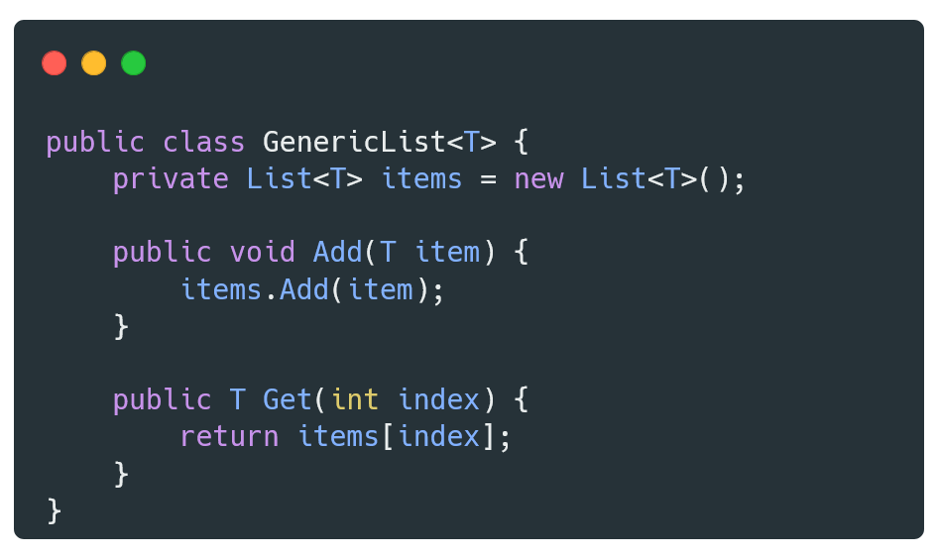
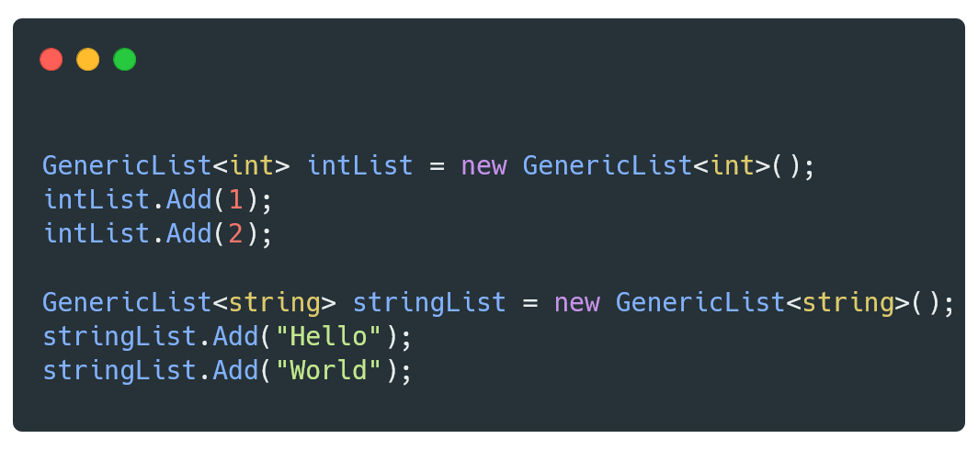
مثال Generic در سی شارپ

Slide 20
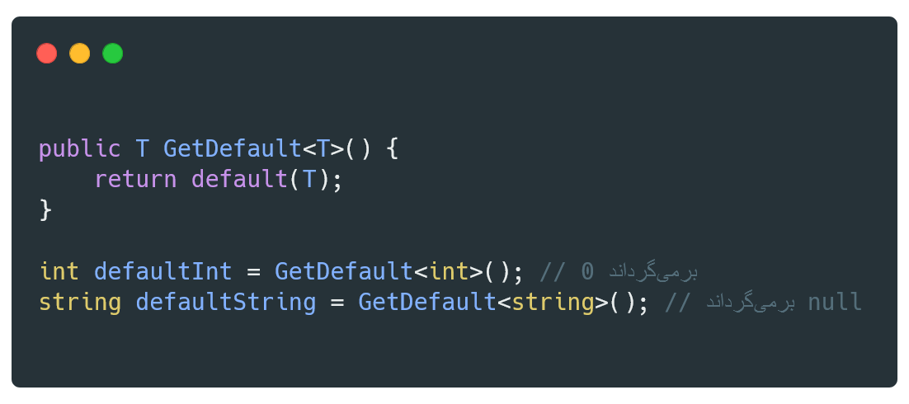
Generic Methods

Slide 21
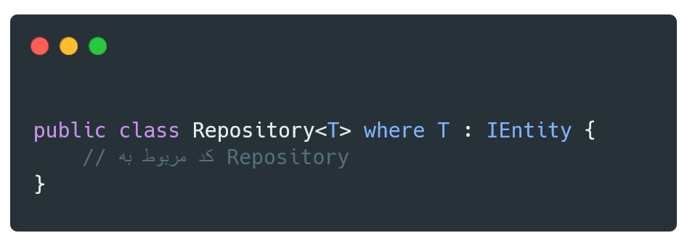
Generic Constraints
محدودیت‌های Generic:
می‌توانید محدودیت‌هایی برای نوع‌های داده‌ای Generic تعیین کنید.

Slide 22
نتیجه گیری

